Slide 1

BÀI 29: LỰC HẤP DẪN
Môn: KHTN 6 Cánh Diều
GV: Trịnh Thị Thùy Dương

Slide 2
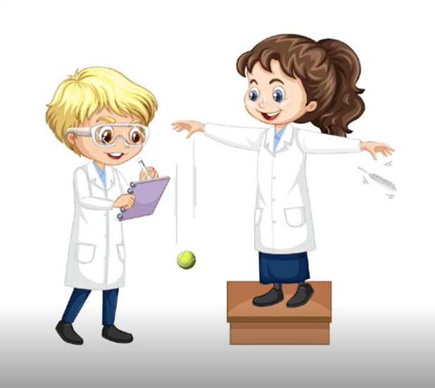
I. LỰC HẤP DẪN LÀ GÌ?

Slide 3
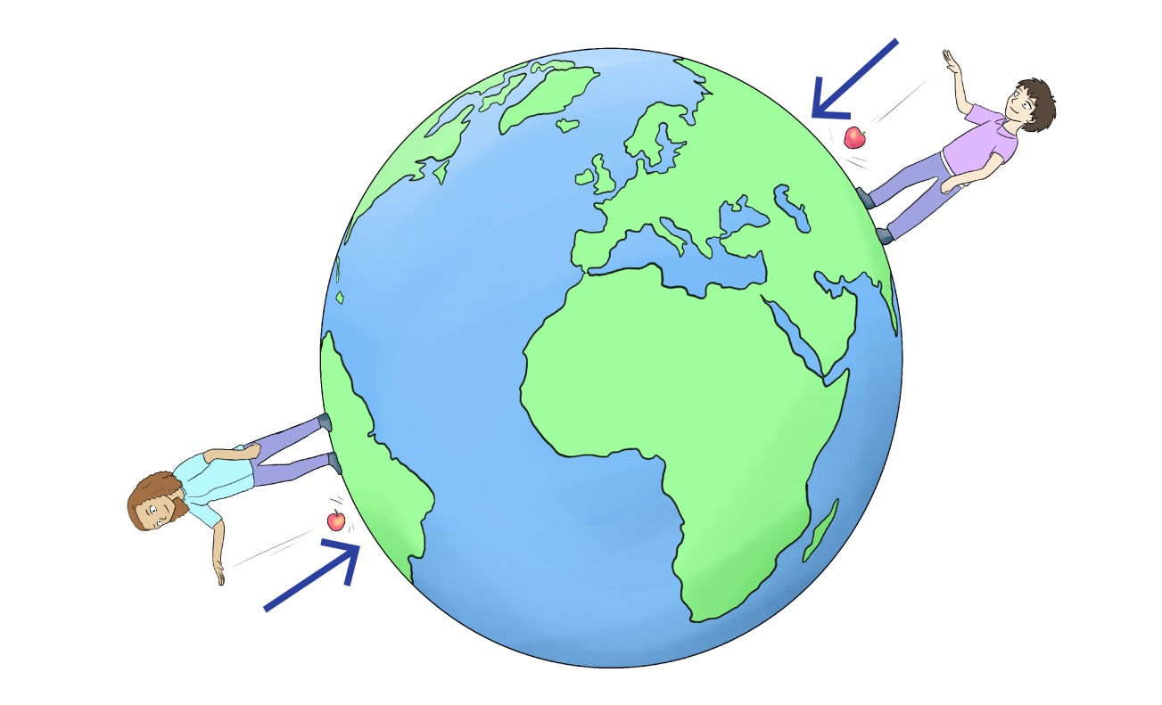
I. LỰC HẤP DẪN LÀ GÌ?

Mọi vật trên Trái Đất đều bị hút về tâm của nó

Slide 4

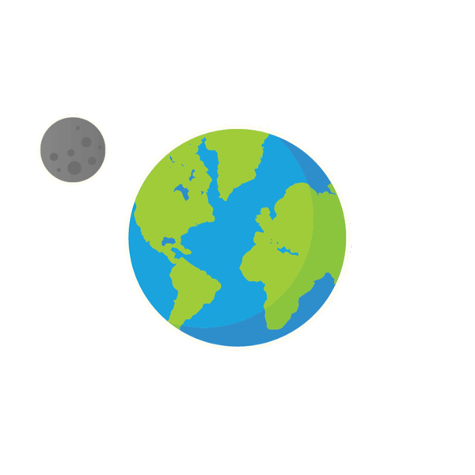
I. LỰC HẤP DẪN LÀ GÌ?

Không chỉ Trái Đất hút các vật, mọi vật có khối lượng lượng luôn hút nhau.

Slide 5
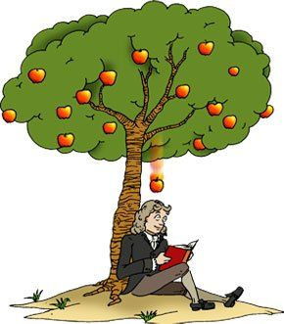
I. LỰC HẤP DẪN LÀ GÌ?

Slide 6

I. LỰC HẤP DẪN LÀ GÌ?

Lực hấp dẫn là lực hút giữa các vật có khối lượng

Slide 7

Câu 1: Lực hấp dẫn là lực ……..
A. tiếp xúc
B. không tiếp xúc
hút
Câu 2: Lực hấp dẫn là ……. giữa các vật có khối lượng

Slide 8
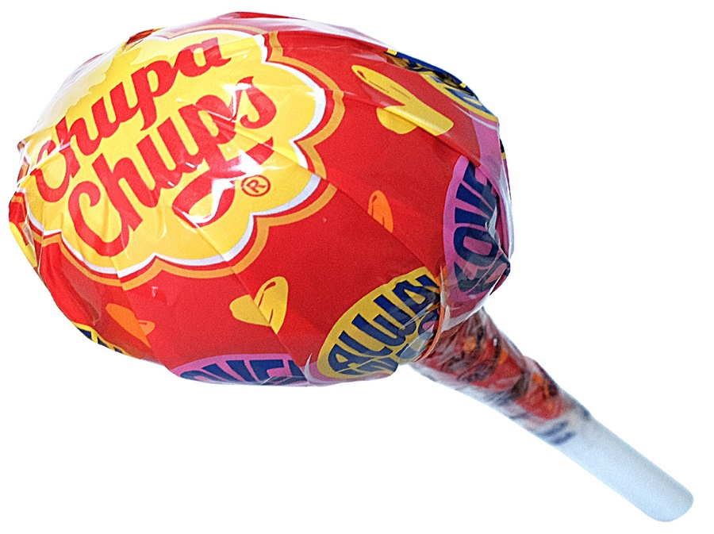

II. KHỐI LƯỢNG VÀ TRỌNG LƯỢNG
1. KHỐI LƯỢNG
Mỗi vật đều có khối lượng

Slide 9
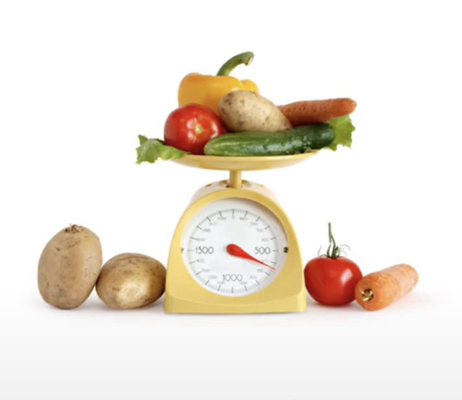
II. KHỐI LƯỢNG VÀ TRỌNG LƯỢNG
1. KHỐI LƯỢNG

Khối lượng là số đo lượng chất của một vật.
Dụng cụ đo khối lượng là cân.
Đơn vị đo khối lượng là kílôgam.

Slide 10

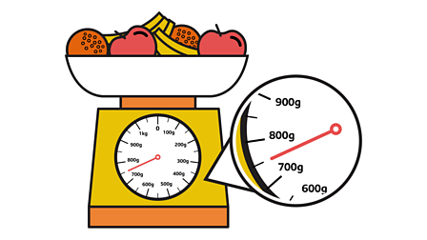
II. KHỐI LƯỢNG VÀ TRỌNG LƯỢNG
1. KHỐI LƯỢNG
Quan sát hình ảnh và cho biết những vật trên cân có tổng khối lượng là bao nhiêu?
750 g
Khối lượng các quả đặt trên cân có khối lượng là 750 g hoặc 0,75 kg.

Slide 11
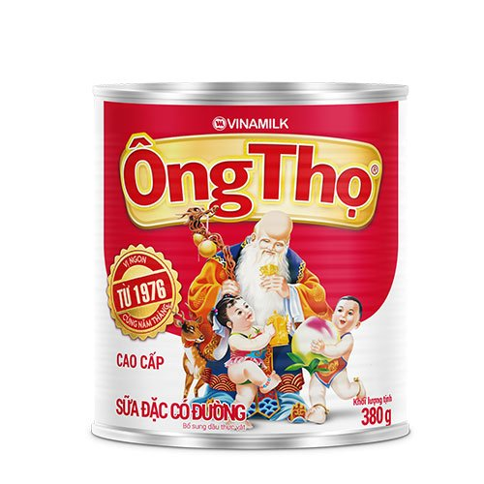
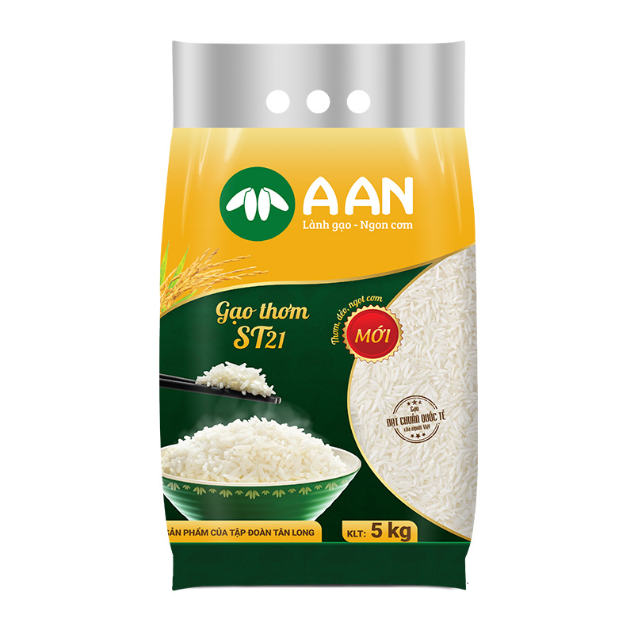
II. KHỐI LƯỢNG VÀ TRỌNG LƯỢNG
1. KHỐI LƯỢNG
Khối lượng tịnh là gì?

Slide 12
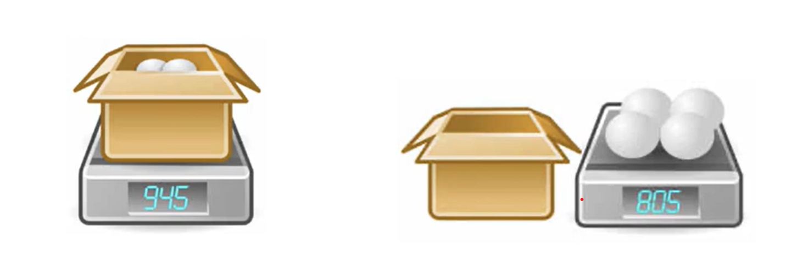
II. KHỐI LƯỢNG VÀ TRỌNG LƯỢNG
1. KHỐI LƯỢNG
Khối lượng gộp
Khối lượng tịnh
Khối lượng tịnh là khối lượng không kể bao bì.

Slide 13
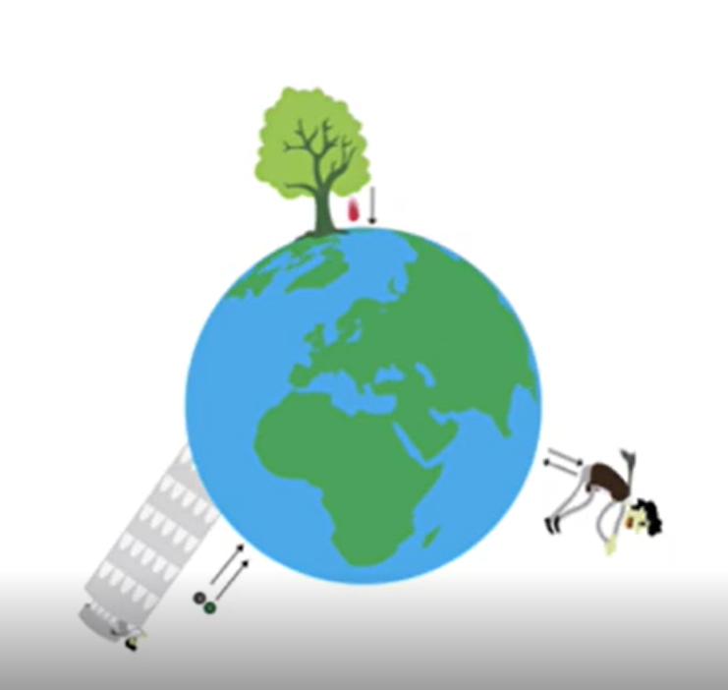
II. KHỐI LƯỢNG VÀ TRỌNG LƯỢNG
2. TRỌNG LƯỢNG

Trọng lượng của một vật là độ lớn lực hút của Trái Đất tác dụng lên vật.

Đơn vị của trọng lượng là Niutơn (N).

Slide 14
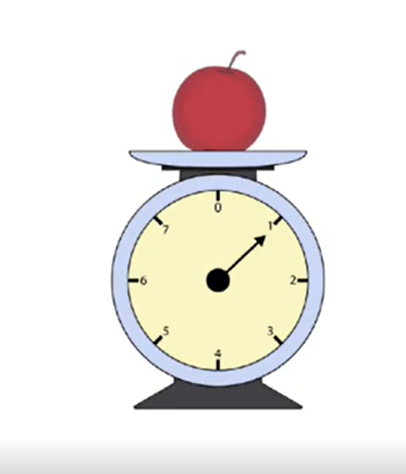



II. KHỐI LƯỢNG VÀ TRỌNG LƯỢNG
2. TRỌNG LƯỢNG
Vật có khối lượng 1kg, bị Trái Đất hút với một lực là 10 N.
Ta nói, trọng lượng của vật là 10 N.
Em hãy tính xem trọng lượng bằng bao nhiêu lần khối lượng?
Trọng lượng bằng 10 lần khối lượng?

Slide 15
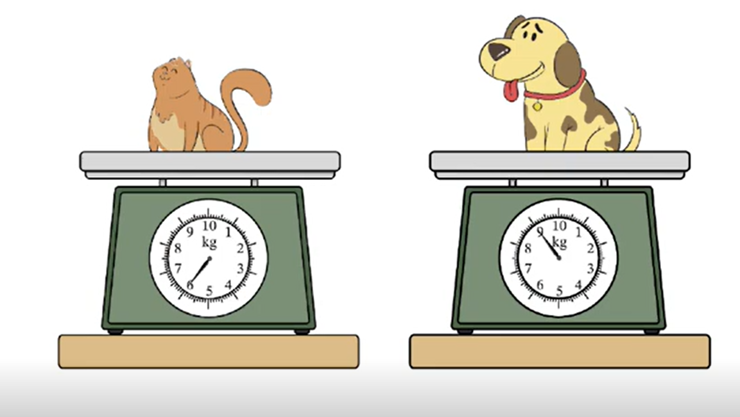
II. KHỐI LƯỢNG VÀ TRỌNG LƯỢNG
2. TRỌNG LƯỢNG1
60 N
90 N

Slide 16

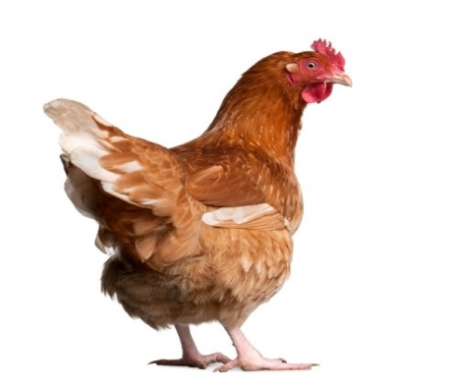
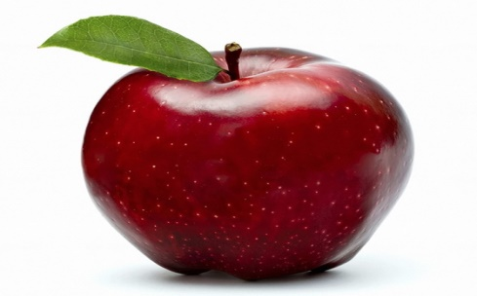
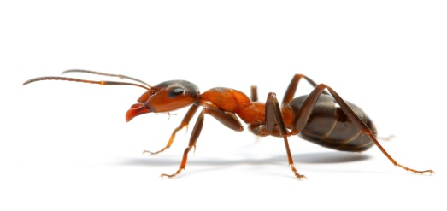
II. KHỐI LƯỢNG VÀ TRỌNG LƯỢNG
2. TRỌNG LƯỢNG
Em hãy sắp xếp trọng lượng của các vật sau đây theo thứ tự tăng dần

Slide 17



II. KHỐI LƯỢNG VÀ TRỌNG LƯỢNG
2. TRỌNG LƯỢNG
Vật có khối lượng càng lớn thì có trọng lượng càng lớn

Slide 18
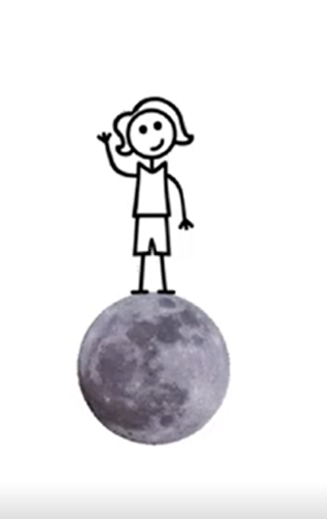
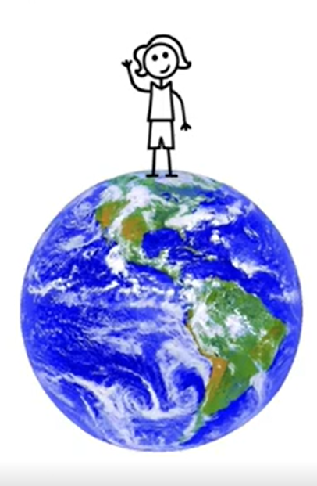
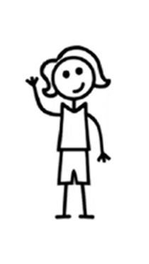
II. KHỐI LƯỢNG VÀ TRỌNG LƯỢNG
2. TRỌNG LƯỢNG
Khối lượng 90 kg
Trọng lượng trên Trái Đất là 900N
Trọng lượng trên Mặt Trăng là 150N

Slide 19
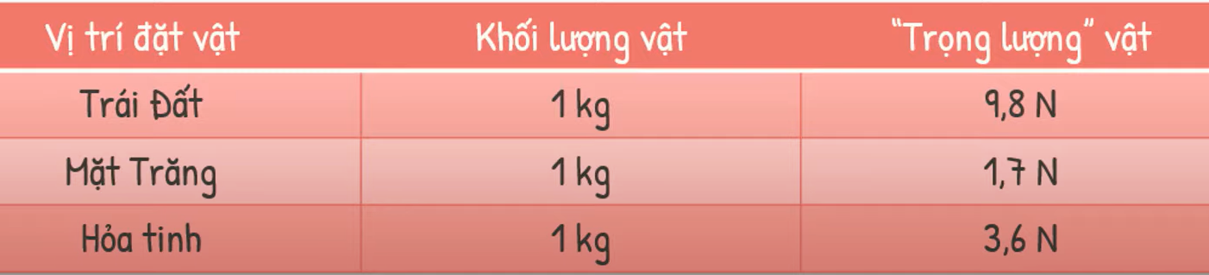
II. KHỐI LƯỢNG VÀ TRỌNG LƯỢNG
2. TRỌNG LƯỢNG
Cùng một vật đặt trên những hành tinh khác nhau thì chúng chịu lực hấp dẫn khác nhau, tức có trọng lượng khác nhau

Slide 20
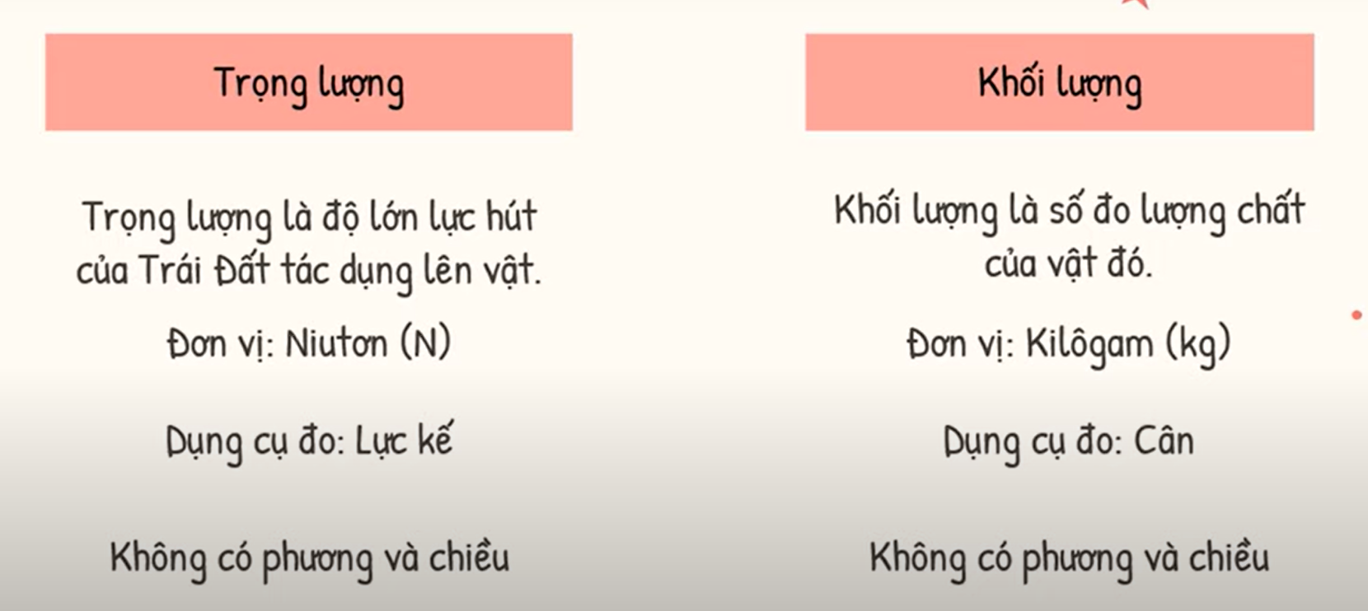

II. KHỐI LƯỢNG VÀ TRỌNG LƯỢNG
2. TRỌNG LƯỢNG

Slide 21

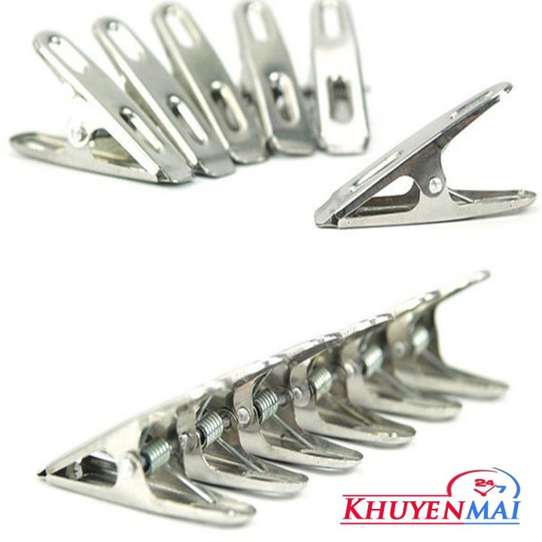
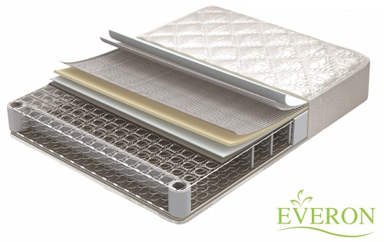
III. ĐỘ GIÃN CỦA LÒ XO TREO THẲNG ĐỨNG
Nệm lò xo
Bút bi
Kẹp quần áo
Điểm giống nhau giữa chúng là gì?

Slide 22
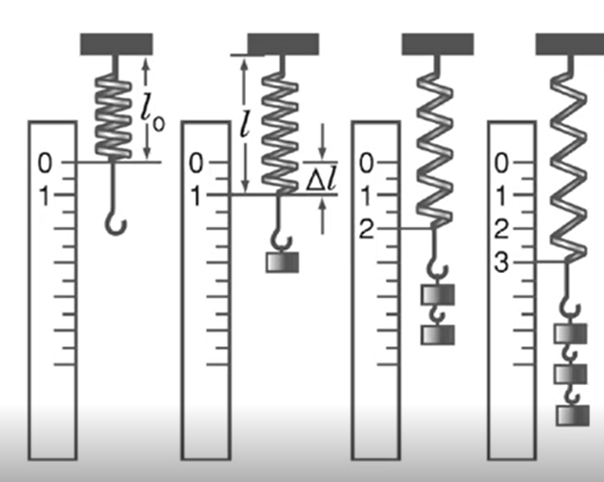
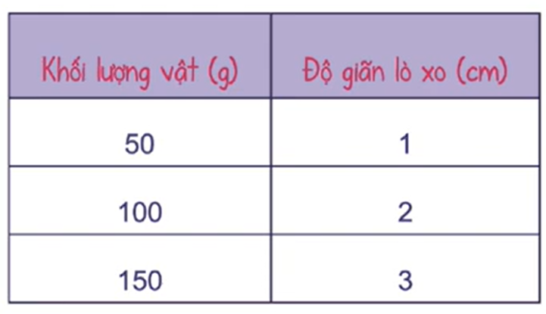
III. ĐỘ GIÃN CỦA LÒ XO TREO THẲNG ĐỨNG

Slide 23
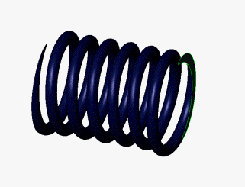
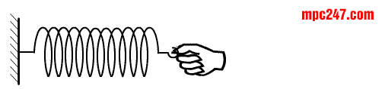
III. ĐỘ GIÃN CỦA LÒ XO TREO THẲNG ĐỨNG

- Lò xo là vật có tính đàn hồi
- Độ giãn của lò xo treo thẳng đứng tăng tỉ lệ với khối lượng của vật được treo vào lò xo.

Slide 24
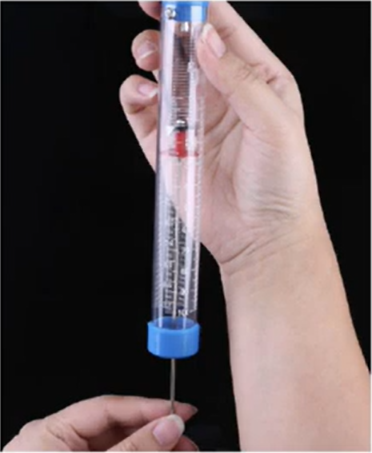
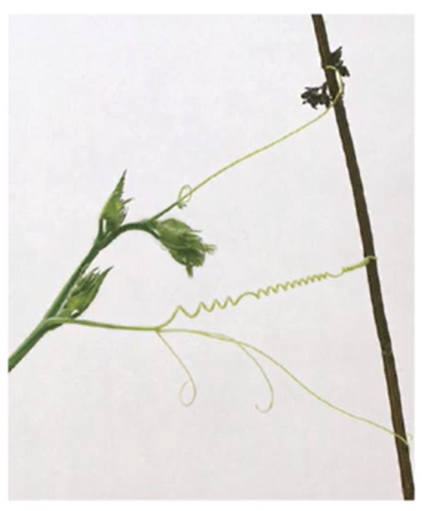
III. ĐỘ GIÃN CỦA LÒ XO TREO THẲNG ĐỨNG
Lò xo trong tự nhiên
Lực kế lò xo

Slide 25
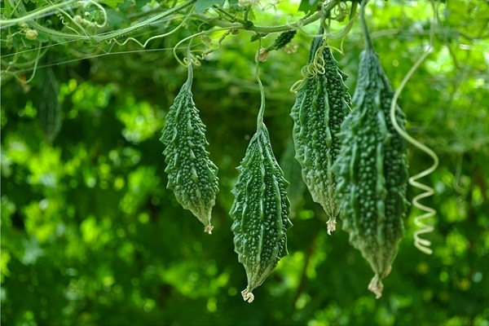
Dây leo thực vật với phần thân và phần nhánh tua cuốn có dạng lò xo để leo bám hi sinh trưởng. Các tua cuốn có thể co giãn như lò xo nên có thể chịu được sức kéo của gió mạnh.

Slide 26
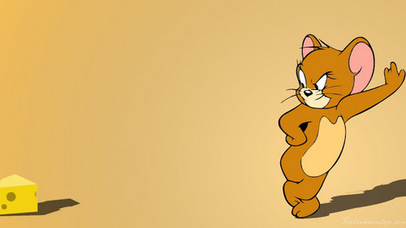
Câu 1: Khi treo một vật có khối lượng 100 g thì lò xo giãn ra 0,5 cm. Nếu treo vật có khối lượng 200 g thì lò xo giãn
A. 2,0 cm.
B. 1,5 cm.
C. 1,0 cm.

Slide 27

Câu 2: Lò xo có chiều dài ban đầu 20 cm, khi tác dụng lên một lực thì chiều dài của nó là 22 cm.
giãn
2
Lò xo bị ………. một đoạn là …….. cm.

Slide 28

Câu 3: Một lò xo treo thẳng đứng có chiều dài ban đầu là 25 cm. Treo vật A khối lượng 50 g vào thì chiều dài của lò xo là 28 cm. Lúc sau thay vật A bằng vật B thì lò xo dài 31 cm. Khối lượng của vật B là:
A. 50 g.
B. 100 g.
C. 150 g.
D. 80 g.

Slide 29


